Slide 1
Analiza porównawcza wydajności przetwarzania dokumentów XML
w MS SQL Server
Autor:
Joanna Barańska
Promotor:
dr inż. Paweł Figat
Konsultant:
mgr inż. Andrzej Ptasznik

Slide 2




Agenda
Cel pracy
Hipotezy
Dziedzina problemu
Dane testowe
Testy
Eliminacja skrajnych wyników
Wyniki
Wnioski
Podsumowanie

Slide 3
W jaki sposób struktura dokumentu XML wpływa na wydajność jego przetwarzania oraz jaki wpływ na wydajność mają takie czynniki jak schematy oraz indeksy XML ???
Cel pracy

Slide 4

Hipotezy
Rozbudowana struktura hierarchiczna dokumentu XML ma wpływ na zmniejszenie wydajności przetwarzanych dokumentów XML
Zastosowanie schematów XML oraz użycie indeksacji pozwala zwiększyć wydajność przetwarzanych dokumentów XML

Slide 5

Dziedzina problemu
Przepływ elektronicznych dokumentów dzięki ustanowieniu jednego formatu
Możliwość zróżnicowanej prezentacji
Niezależność od platformy
<XML>
Hierarchiczna reprezentacja danych
Sformalizowany zapis informacji
Tworzenie nowych języków znacznikowych
Dostosowanie do specyfiki przetwarzania w sieci Web

Slide 6

Dziedzina problemu
Definiowanie składni dokumentu XML
Możliwość wielokrotnego użycia definicji
Możliwość walidacji dokumentów XML
XML
Schema
Określanie typów elementów i wartości atrybutów
Możliwość deklaracji własnych typów
Napisany w języku XML
<>

Slide 7


Dziedzina problemu
Typ danych XML
Wsparcie dla XML
Schema
Indeksy XML
SQL
Server
Operacje na dokumentach XML
Klauzura FOR XML
funkcja OPEN XML

Slide 8



Dane testowe - dokumenty XML
Po
1000 wierszy w
tabeli
10 elementów
20 elementów
40 elementów
60 elementów
80 elementów
Zero poziomów
Zero poziomów
Zero poziomów
Zero poziomów
Zero poziomów
3 poziomy
3 poziomy
3 poziomy
3 poziomy
3 poziomy
6 poziomów
6 poziomów
6 poziomów
6 poziomów
6 poziomów
10 poziomów
10 poziomów
10 poziomów
10 poziomów
10 poziomów

Slide 9
Dane testowe – tabele
Testy wykonano na 80 tabelach z kolumną typu XML
XML ze zdefiniowanym XML Schema
XML bez zdefiniowanego XML Schema
Tabele z indeksami pomocniczymi XML:
Path,
Value,
Property
Tabele bez zdefiniowanych indeksów XML
.

Slide 10
Testy
Każda metoda zwraca jednakowy wynik zapytania przy wykorzystaniu różnych metod języka SQL
Metoda value()
Metoda nodes()
select xmldoc.value('Root[1]/Element1[1]', 'varchar(50)')
from t1
where xmldoc.value('Root[1]/Element1[1]', 'varchar(50)')='wartosc_elementu70‘
select T.c.query('.') FROM t1
cross apply xmldoc.nodes('Root') as T(C)
where xmldoc.value('Root[1]/Element1[1]', 'varchar(50)')='wartosc_elementu70'
select xmldoc.query(' for $wartosc in /Root[1]/Element1[1] return string ($wartosc)')
from t1
where xmldoc.value('Root[1]/Element1[1]', 'varchar(50)')='wartosc_elementu70'
Metoda query()

Slide 11


Testy
Tabela wynikowa
zawiera 24000 rekordów
Tabele
Ilość testów
Rodzaj zapytania
+
+
80
100
3
= 24000
Ilość testów

Slide 12
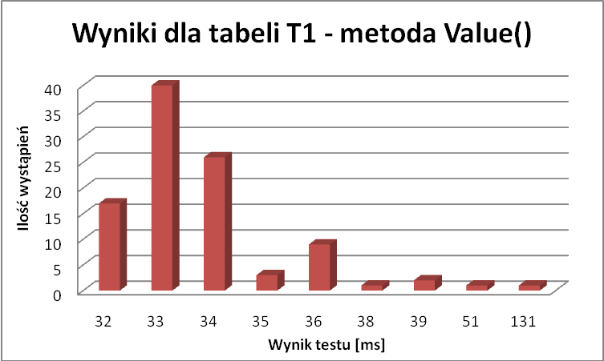
Eliminacja skrajnych wyników
Czas [ms] | Ilość wystąpień
32 | 17
33 | 40
34 | 26
35 | 3
36 | 9
38 | 1
39 | 2
51 | 1
131 | 1
Notes:
Mediana - wartość średnia jako średnia znacznie bardziej odporna na elementy odstające niż średnia arytmetyczna

Slide 13

Eliminacja skrajnych wyników
Średnia
34,75 ms
Wyniki odstające od reszty (np. 131 ms) mogą fałszować wartości średnie, dlatego należy je odrzucić.
Odrzucono
ok. 16 %
wyników należących do
decyla 1 oraz 9
Mediana
33 ms
Wartość średnia, która jest znacznie bardziej odporna na wyniki odstające od reszty niż średnia arytmetyczna.
Notes:
Mediana - wartość średnia jako średnia znacznie bardziej odporna na elementy odstające niż średnia arytmetyczna

Slide 14
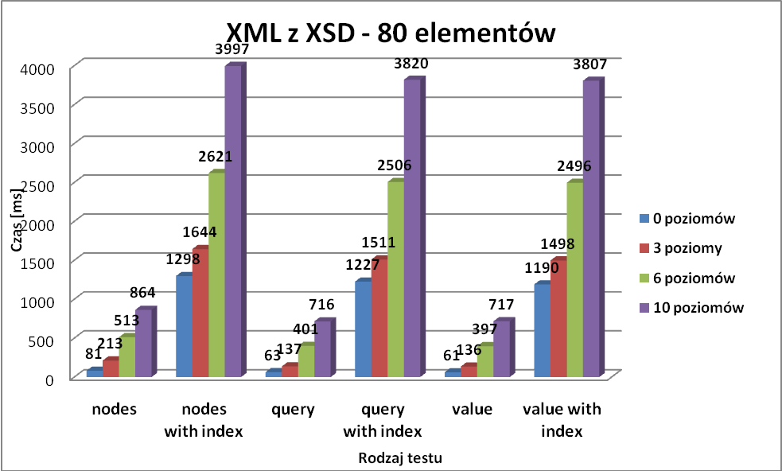
Wyniki przykład
XML - 80 elementów
Zapytanie z metodą |  | 0 poziomów | 3 poziomy | 6 poziomów | 10 poziomów
XML + XSD | Nodes | 81 | 213 | 513 | 864
 | nodes with index | 1298 | 1644 | 2621 | 3997
 | Query | 63 | 137 | 401 | 716
 | query with index | 1227 | 1511 | 2506 | 3820
 | Value | 61 | 136 | 397 | 717
 | value with index | 1190 | 1498 | 2496 | 3807

Slide 15
Wnioski
Dokumenty zawierające elementy typu prostego są przetwarzane szybciej z zastosowaniem schematów XML.
Dokumenty zawierające elementy typu złożonego przetwarzane są szybciej bez zdefiniowanych schematów oraz bez indeksów XML.
Czas wykonywania zapytań zależy od ilości elementów oraz poziomu zagnieżdzenia.
Zastosowanie połączonych indeksów pomocniczych XML wydłuża czas przeszukiwania dokumentów.
Najszybszą metodą przetwarzania jest metoda value(), a najwolniejszą metoda nodes().

Slide 16
Podsumowanie
Hipoteza mówiąca, że:
Rozbudowana struktura hierarchiczna dokumentu XML ma wpływ na zmniejszenie wydajności przetwarzanych dokumentów XML jest prawdziwa.
Zastosowanie Schematów XML oraz użycie indeksacji pozwala zwiększyć wydajność przetwarzanych dokumentów XML, nie została potwierdzona.

Slide 17
Podsumowanie
Aby dokładniej zbadać wpływ indeksów na wydajność przetwarzania dokumentów XML, należy wykonać serie dodatkowych testów:
Dalsze testy dla tabel:
z jednym indeksem pomocniczym, bez schematów,
z jednym indeksem pomocniczym, ze schematami,
z dwoma indeksami pomocniczymi, bez schematów,
z dwoma indeksami pomocniczymi, ze schematami.

Slide 18
Koniec

